Slide 1
Un Vistazo al Debate Biden-Trump
¿Cómo me puedo hacer una idea respecto a lo que se habló ahí?
Andrés González Santa Cruz

Slide 2

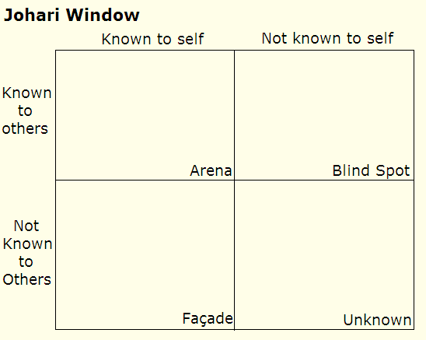
Un caso de uso
R, ¿Para qué me sirve eso?
Herramienta
Punto ciego
Ver alcances
https://agscl.github.io/taller_udp_2024/
Notes:
Mucha gente del área de las ciencias sociales nos dice que aprender R no les sirve en general. En este caso, proponemos un "caso de uso" como la transcripción, que puede ser muy útil para gente que se centra principalmente en datos cualitativos. Esto me remite a la ventana de Johari: lo que no sabemos que no sabemos. R puede ser una herramienta muy poderosa a la hora de enriquecer nuestra comprensión del mundo social, y ayudarnos a tareas muy amplias, con alcances multimodales (audio, texto, video, etc.)
https://cdn.iconscout.com/icon/free/png-512/free-tools-187-444305.png?f=webp&w=256

Slide 3
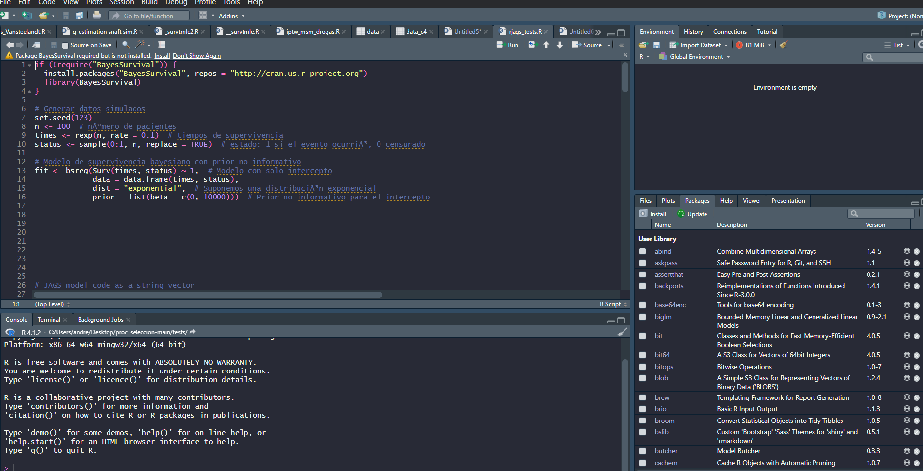
Alcances
Ejemplo demostrativo
Aplicación no tan convencional
No es un curso de programación
Dudas, al final

Slide 4
